Slide 1
计算机问题求解 – 论题1-11 - 算法策略
2022年11月28日

Slide 2
Part I
“解题”与“搜索”

Slide 3
方法与技术 (结构)
问题：
给定一群人 (例如：在一个大操场上)，给定一个数值h (例如: 175)，输出高度（单位:cm）恰好等于该数值的人。
方法：
搜索
但是，我们仍然需要明确，用什么样的方式（技术/算法/结构）来实现“搜索”
直接对每个人测量
划“圈”，让高度一样的站一起
利用其它可用的工具…
It is all very well talking about the constructs that an algorithm may use—that is, the pieces it might be composed of—but we must say something more about the ways of going about using these pieces to make a whole.
算法结构 vs. 算法策略

Slide 4
搜索“解空间” – 一个例子
一位父亲请一位数学家猜他3个孩子的年龄，他提示说：
3人年龄的乘积是36。
这时他们恰好经过一幢房子，父亲又提示说：他们年龄之和等于这房子窗户的个数。
父亲见数学家仍然犹豫，又补充说：
老大很小的时候家中没有其他孩子跟他一起玩。
这3个孩子各是几吗？（以年为单位）

Slide 5
利用条件缩小可能的解空间
条件1：年龄的乘积是已知的。
S₁:
(1, 1, 36)
(1, 2, 18)
(1, 3, 12)
(1, 4, 9)
(1, 6, 6)
(2, 2, 9)
(2, 3, 6)
(3, 3, 4)
初始解空间 S
子集S₁
S₁= {(i,j,k) | ijk=36 }
S₁: Σ
(1, 1, 36) 38
(1, 2, 18) 21
(1, 3, 12) 16
(1, 4, 9) 14
(1, 6, 6) 13
(2, 2, 9) 13
(2, 3, 6) 11
(3, 3, 4) 10
条件2：即使知道了年龄和，数学家仍不能判断结果。
条件3：老大与另两个孩子年龄有明显差距。
Done!
子集 S₂= {(1,6,6), (2,2,9)}

Slide 6
问题求解的基本“方法”
确定合理的解空间，并表示为某种“结构”。
利用已知的限制条件（知识）尽可能快的压缩可能的解空间。
当解空间已经足够小，我们就可以“直接”解题。
如果很难确定解空间，或很难有效缩小解空间，这个题就“很难”。
一个非常著名的“难”题：旅行推销商问题 (TSP)
假设一个推销员需要走遍20个城镇，任何两个城镇之间都有“直接”的道路可通（称之为一个“路段”），那么按照任何顺序走，他都可以保证任何城镇一定经过一次也只经过一次，回到出发处，经过的路段数一定是20个。
不过，如果每条路段长度未必一样，要经过每个城镇一次且恰好一次并回到出发处，要求路程总长度最短，那就“很难”了。

Slide 7
问题1：
你认可“穷举”是解题策略吗？
考虑如下的问题：Adam, Bob和Charlie三人分别获得比赛的前三名，没有并列。我们已经知道以下事实：
如果Charlie是第二，Bob就是第三；
如果Charlie是第三，Bob就是第一；
如果Bob不是第二，Adam一定是第三；
如果Adam是第一，Charlie一定是第三。
搜索空间多大？
一般逻辑模型？
特例？
人工压缩搜索空间？
数学模型：命题演算公式的可满足问题：
（~a2∨b3) ∧ (~c3∨b1) ∧ (b2∨c3) ∧ (~a1∨c3)
- 加上其它限定，如“每人有一个唯一的名次”

Slide 8
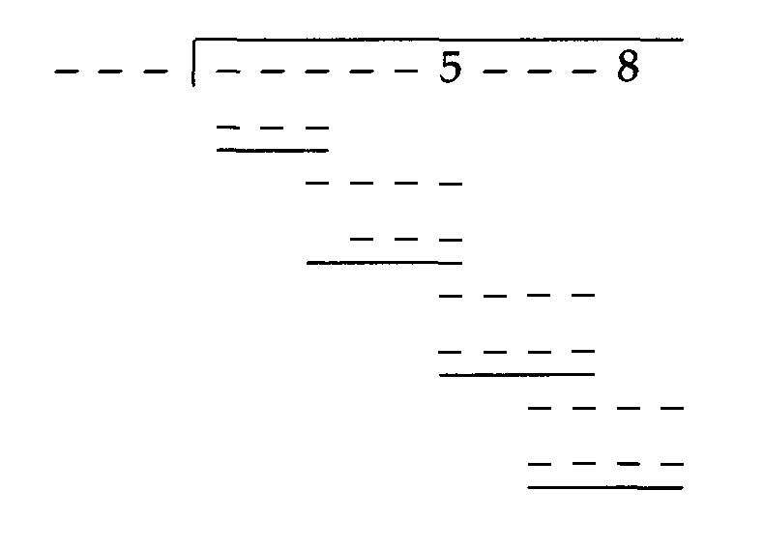
计算机改变了我们对解空间大小的感觉
(x, y)
只能是1005！
满足式子形式
原始解空间大小 :
(( 9×10⁴ ) × 10³) × ( 9×10² ) =
810,000,000 ,000 (81亿)
这显然是80！
y必须满足的条件：((y mod 2=0) or (y mod 100=95) or (y mod 100 =35)) and
(∃t in {1,..,9}, 满足 y*t mod 100 = 80) (共有171个)
x必须满足的条件：5前面两位均为0 (共有9×10⁵个)
解空间规模降到：138510000 (不到1.4亿)
如果考虑到：∃t in {1,…,9},满足y*t>900 and y*t<1000 and y mod t>5，那么可能的y下降到8个！

Slide 9
搜索与“结构”
问题2：
书上以计算累计工资值为例，描述了“明显的”和“不太明显的”搜索结构。你能解释那个例子吗？
问题3：
为什么搜索结构对解题至关重要？

Slide 10
更复杂的搜索结构
广度优先 - BFS
深度优先 - DFS

Slide 11
“聪明”的搜索结构
堆 – Heap
优先队列的一种实现
50
24
30
20
21
18
3
二分搜索树 - BST
12
5
6

Slide 12
Part II
从原则到“策略”

Slide 13
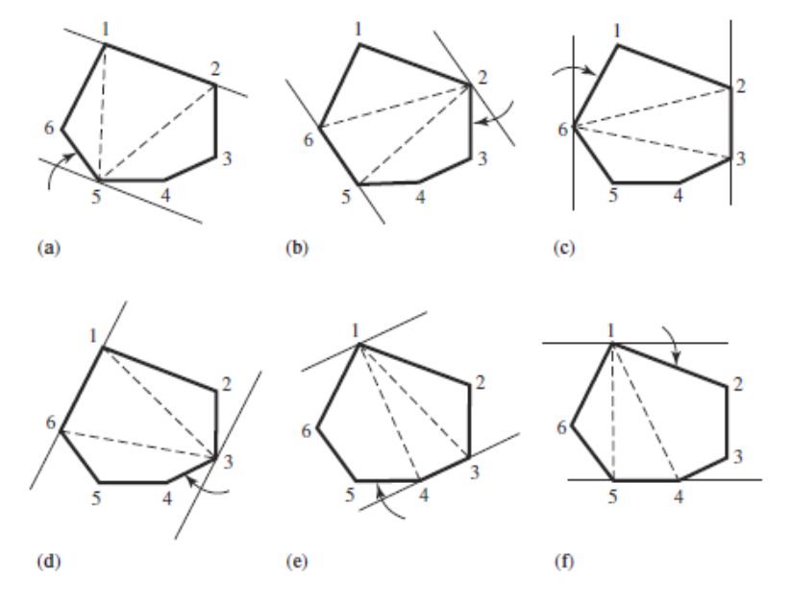
Maximal Polygon Distance 问题
问题：P是平面上的任意凸多边形。确定P内（包括边上）任意两点之间的最大距离。
能够让我们缩小解空间的数学知识：满足条件距离最大的两个点一定均为凸多边形的顶点。为什么？
因此，我们最多只需要考虑 n²个点对 (n是凸多边形的边数) 。
选择适当的搜索方法，我们甚至可以只考虑更少的点对。

Slide 14
最常用的算法策略
问题4：
阅读材料中还介绍了哪些算法策略，你能从缩小解空间的角度解释它们吗？
分治法 (divide-and-conquer) : 考虑较小的子问题
贪心法 (greedy method) : 分步进行，每一步仅考虑“局部最优”
动态规划 (dynamic programming) : 对所有的子问题建立偏序，确保任何子问题所依赖的更小的子问题已解。
利用“聪明”的数据结构：在结构中加入与解题相关的“语义”因素。

Slide 15
你熟悉的合并排序：典型的分治算法
Divide-and-conquer涉及“分”与“合”两个部分，最好不是两个都复杂。

Slide 16
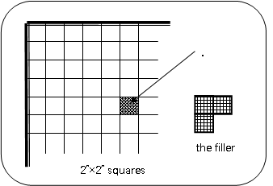
Divide-and-Conquer: 一种思维方式
在一个由 2^{n}×2^{n} (n>1) 个方格构成的方形棋盘，其中有一个空洞。用入图所示的L-形盖片覆盖整个棋盘，保证没有重叠，且空洞不被覆盖。
可以看作一个“证明题”，也可以看作一个“构造题”。关键是怎么盖。
2^{n}×2^{n} (n>1) 的问题可以分解为4个2^{n-1}×2^{n-1} (n>1)的子问题。

Slide 17
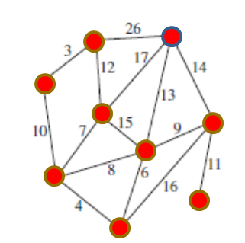
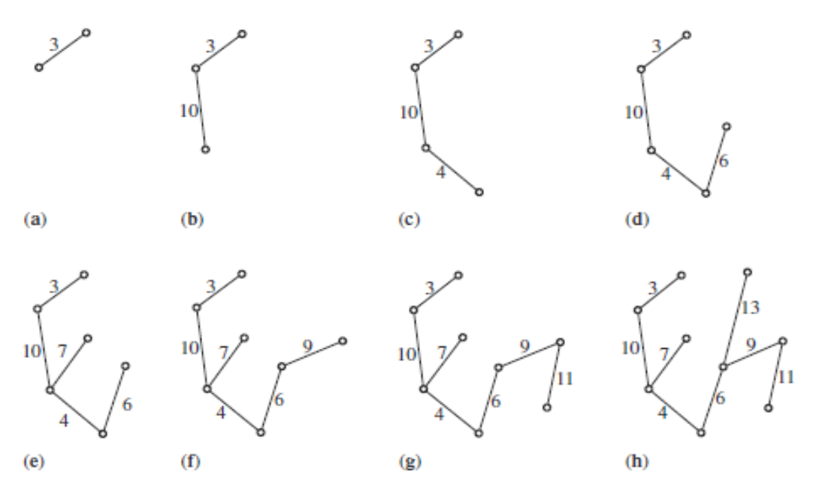
最小生成树问题：贪心算法
B
I
A
F
E
G
C
H
D
这里显示的是Prim算法的示意图，假设起始顶点是A。其它顶点按字母顺序逐个接入。
解的cost=63

Slide 18
贪心：简单，却未必正确！
问题7：
你能从“搜索”的角度说明为什么Greedy可能Fail吗？

Slide 19
动态规划：用空间换时间
L(V)表示从V到B的最短路长度。
L(A) = min ( 5+L(C), 14+L(G), 3+L(D)
L(D) = min ( 7+L(E), 6+L(G), 11+L(C)
L(C) = min ( 2+L(F), 3+L(E)
L(E)=5, L(F)=7, L(G)=6
问题8：
用 Dynamic Programming解上述最短通路问题为什么就不会出错了？
问题9：
既然Dynamic Programming 本质上是 exhaustive, 为什么还能保证效率可以接受？

Slide 20
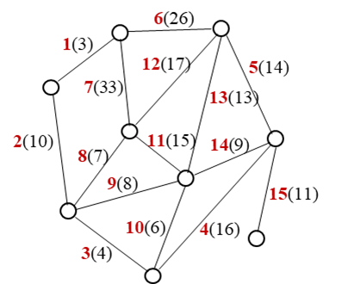
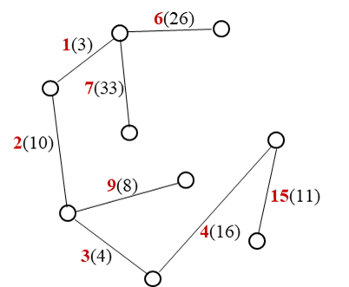
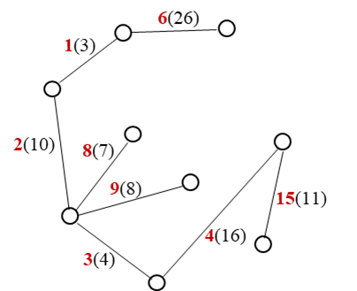
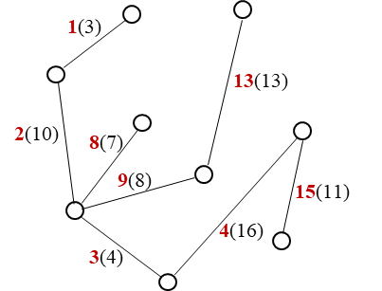
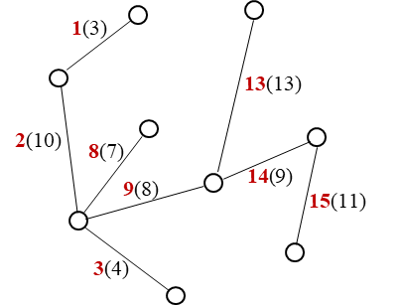
从 Greedy 到 Local Search
组合优化问题：最小生成树问题和点到点的最短路问题都属于优化问题，即希望找到“最…”的解。而它们的解都可以看作是一个“多元组”：(x₁,x₂,…,x_{k})。
在最小生成树问题中，k的值是已知的，即n-1(n是图中的点数)。
假设每条边有序号（与权值无关），以随机方式构造一个解（见右图，选8条边，保持没有回路）：
{1,2,3,4,6,7,9,15}, cost=111
用8替换7: {1,2,3,4,6,8,9,15}，cost=85
用13替换6: {1,2,3,4,8,9,13,15}，cost=72
用14替换4: {1,2,3,8,9,13,14,15}，cost=65
离最优还差一步

Slide 21
关于算法策略
It must be noted, however, that there are no good recipes for devising recipes. Each algorithmic problem is a challenge for the algorithm designer. Some problems are straightforward, some are complicated, others are tantalizing; the present chapter shows only that certain algorithms follow certain general paradigms quite nicely. As a moral, the algorithm designer might benefit from looking at this first, trying to see whether they can be used, or adapted for use, in the situation at hand. By and large, however, algorithmic design is a creative activity that may require real ingenuity, but which can definitely benefit from mastery of the available toolbox of techniques and methods.
这段话不仅适用于学习算法方法。

Slide 22
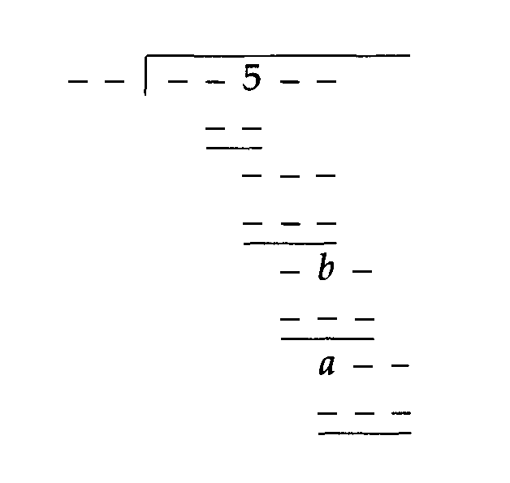
课外作业
DH: 4.1; 4.2;
DH: 4.8-4.9; 4.11; 4.12;
DH: 4.13-14;
完成右侧的算式
其中a-b=2
（a,b也可能在其它位置出现）

